Slide 1
Rutinesituasjoner i barnehagen
Kultur for læring, 31/10-2017
May Britt Drugli

Slide 2
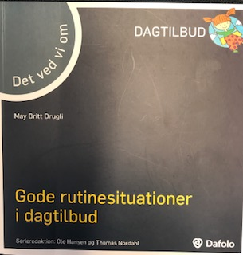
Det vet vi om......
Boken omhandler
  Betydningen av gode relasjoner
  Det utviklingsfremmende samspillet
  Hva vet vi om rutinesituasjonene?
    Ulike studier
  God kvalitet på rutinesituasjoner
    Tips
    Refleksjonsspørsmål

Slide 3
Barnehagekvalitet
Stort sett enighet om at barnehagekvalitet omhandler følgende forhold (Cryer et al., 2002)
  Positive og nære relasjoner personal-barn
  Gode relasjoner til andre barn
  Trygt, aldersadekvat og stimulerende miljø
  Muligheter for emosjonell og sosial utvikling, samt læring

Slide 4
Barnehagekvalitet i forskning
Struktur-, prosess og resultatkvalitet
Strukturkvalitet – virker gjennom prosesskvalitet (Bjørnestad & Os, 2017; Christoffersen mfl., 2014; Slot mfl., 2015;
  Antall barn per voksen
  Gruppestørrelse
  Utdanningsnivå
  Systematisk fagutvikling

Slide 5
God prosesskvalitet
Barnets erfaringer i barnehagen betyr mest = prosesskvalitet (Dalli et al., 2010)
Positivt samspill personal og barn fremmer
  Sosioemosjonell utvikling (Schore, 2005)
  Språk og kommunikasjon (Raikes & Edwards, 2009)
  Læring (Bernier et al., 2010)

Slide 6

Er barnehagekvaliteten god nok?
Meta analyse (Vermeer et al., 2016)
  Globalt mål – ECERS-R og ITERS-R
  23 land og over 70 studier
Middels kvalitet
  Høyest i Australia
Ny norsk studie – småbarn (Bjørndal & Os, 2017)
  ITERS-R
  Lav kvalitet (3,9 av 1-7)
    Variasjon 1,6-5,9
  Høyest på interaksjoner (4,7 = middels)
    Variasjon 1-7

Slide 7

Hverdagssituasjoner i barnehagen
Hverdagssituasjoner eller rutinesituasjoner - voksenstyrte aktiviteter
  Praktisk oppgave
  Alltid noe muligheter for samspill
  Bringesituasjonen om morgenen
  Måltid
  Legge og ta opp barn ved søvn
  Garderobesituasjonen
  Skifte bleie
  Hentesituasjonen om ettermiddagen

Slide 8
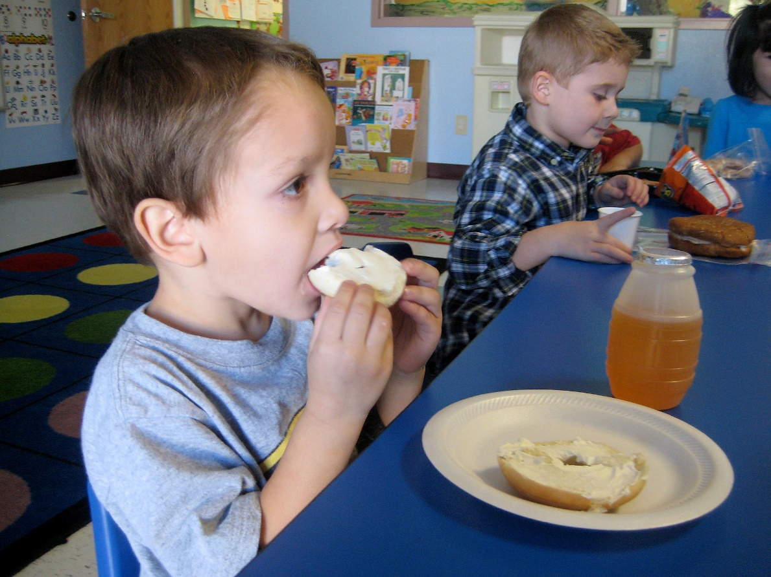
Rutinesituasjoner
Tar mye av barns tid = viktig for deres trivsel, utvikling og læring
Gode og forutsigbare rutinesituasjoner = rommer mange muligheter

Slide 9
Hva kjennetegner godt samspill – også i rutinesituasjonene?
Tre sentrale elementer i samspill som fremmer barns utvikling (bla Pianta et al., 2008)
  God organisering
  Gode relasjoner (handler mye om å støtte barns følelser)
  God støtte til læring og språkutvikling – utnytte det som skjer her og nå

Slide 10
God organisering
God organisering av rutinesituasjonene - god ramme for positivt samspill
  Dagen = ”velsmurt maskineri”
  Forutsigbarhet
    Ytre form for trygghet
    Små barn – rutiner er deres ”klokke”
  Fremmer barnas mestring – vet hva som skal skje og hva de skal gjøre
  Personalet – proaktive, har kontroll og er i forkant – mer tid til samspill – eks dansk garderobesituasjon

Slide 11
Gode relasjoner, støtte på følelser og atferd
Personalet er der barna er = får tilgang til deres uttrykk og signaler – bør utnytte dette
Møte barnas følelser og uttrykk på hensiktsmessige måter
Overvekt av positive følelser i samspillet – mye latter, smil, glede
Mye positiv bekreftelse
Negativ atferd stoppes på en trygg, tydelig og vennlig måte
Støtte til barn-barn samspill

Slide 12
Støtte til læring og språkutvikling
Tilrettelegger for læring og mestring
Utvider/beriker barnas handlinger med ord eller egen handling
  Avventer barnas respons = samspillet preges av turtaking
Personalet bruker et rikt språk
  Språket knyttes til det som skjer her og nå
  Åpne spørsmål
  Barna støttes til selv å være språklig aktive – også overfor hverandre

Slide 13
«Romslige» samspillsmønstre i rutinesituasjonene(Bae, 2009)
Personalet er
  Nærværende
  Lyttende
  Oppmerksomme
  Mottagelige overfor barnas behov, uttrykk, initiativ
  Forsøker å forstå barna
”Medlæring” i tillegg til det rent praktiske
  Lettere å få til ved feks måltid og bleieskift enn i garderoben – MEN noe er alltid mulig

Slide 14
«Trange» samspillsmønstre i hverdagssituasjoner (Bae, 2009)
Personalet
  Utøver (for) mye kontroll
  Bruker lukkede spørsmål
    Samspillet stopper opp
  Korreksjoner
  Opptatt av å håndheve regler
Hemmer trivsel og læring
  Personalet vil også miste energi

Slide 15
God nok kvalitet på rutinesituasjoner?
Personal-barn interaksjonene – dårligere kvalitet enn ved lek (Degotardi, 2010; Degotardi & Davis, 2008; Hallam et al., 2016; Nyland, 2004 )
  Mest opptatt av det praktiske
  Mindre sensitivitet og stimulering
  Mindre opptatt av barnets kompetanse og aktivitet
    Barnets bidrag kan bli oversett
Kan lett overse at hverdagsssituasjoner er viktig for kontakt, samspill og læring

Slide 16

Drøft
Hva tenker dere om kvaliteten på rutinesituasjonene – hva kan hindre god kvalitet?

Slide 17
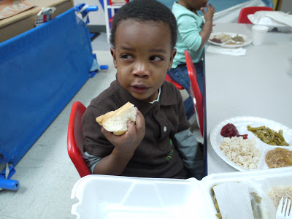
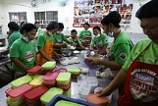
Studier av kvalitet på noen rutinesituasjoner

Slide 18
Måltid
Smidt (2003): Gjennomføring av måltid – sier noe om barnehagens sjel
  For eksempel i hvilken grad man støtter barnas deltagelse
  Er det å spise eller er det samværet/kommunikasjonen som er i fokus?

Slide 19
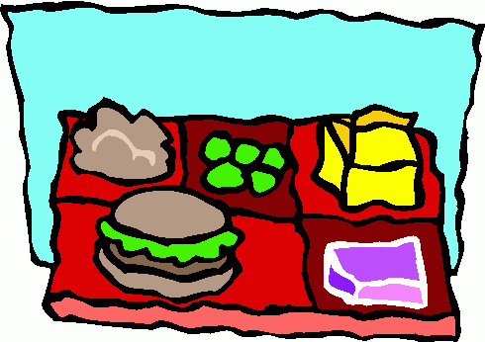
Noen studier av samspill ved måltid
Hallam et al (2014): 11 observasjoner av toddlere - USA
  Lite samspill
  Personalet sa nesten ingen ting
  Mest «kommandoer»: spis maten din
    Forventet ikke svar ( og fikk ikke svar)
  Barna fikk svært få responser

Slide 20
Noen studier…., forts
Klette et al. (2016):
Video observasjon av 13 barn ca 1,5 år i 11 barnehager ved måltid (lunsj)
Analyse av data
  Organisering (rutiner), relasjonelt klima, kontaktpersonens sensitivitet, støtte til språkutvikling, støtte til læring

Slide 21
Noen studier....forts
Organisering og atmosfære
5 barnehager – god organisering og god atmosfære
  Barna slapp å vente, tydelig start, personalet satt i ro, noe blikk, smil og latter
4 barnehager – noe uryddig organisering og middels atmosfære
  Barna måtte vente relativt lenge, uklar start og/eller personalet vandret noe til og fra
2 barnehager – dårlig organisering og dårlig atmosfære
  Ett målbarn ventet 15 minutter, personalet satt ikke ned i det hele tatt
  Ingen blikk kontakt, ingen smil

Slide 22

Noen studier...., forts
Sensitivitet overfor målbarnet
3 av 13 kontaktpedagoger – «tilstrekkelig sensitive»
7 - «at risk range»
3 – «svært lite sensitive»
Ingen hadde høye skårer

Slide 23

    Noen studier..., forts
Språkstimulering
  De fleste målbarna sa ingen lyder eller ord
  Bare 3 av personalet beskrev egne eller målbarnas handlinger
  Rett og slett mangel på verbale utvekslinger
Støtte til læring
  Ble ikke observert i det hele tatt
  Ikke støtte til barn-barn samspill
Bedre samspillskvalitet med de eldre barna

Slide 24
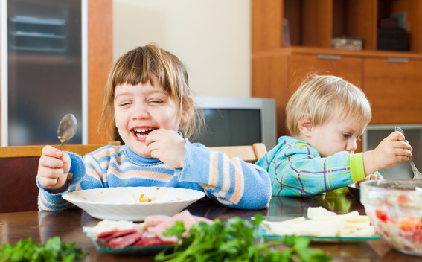
Noen studier…., forts
Ryhner et al. (2012): observasjon av 7 svenske barnehageansatte og 12 toddlere – fokus på språkstimulering
  Like mange verbale responser på barns initiativ ved måltid som frilek
    Måltid kan være en god arena for språkstimulering
  Personalet svarte på og utvidet det barna sa og gjorde i over 50% av tilfellene
    Førte kommunikasjonen videre

Slide 25
Noen studier, forts
To danske barnehager (Hansen & Drugli, 2016)
  Barnehage 1: barna skulle være stille under måltidet
    Personalet var opptatt av mentalisering
    Førte til mange korreksjoner og dårlig atmosfære
  Barnehage 2: gode rutiner og aktive barn med masse latter og kommunikasjon
    Personalet var opptatt av livlige måltid

Slide 26
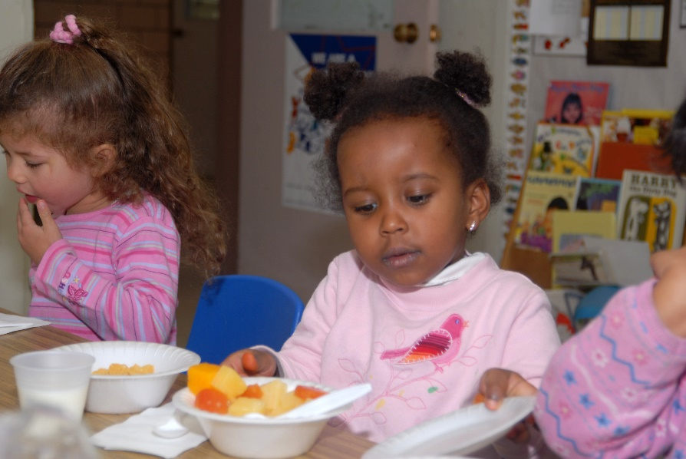
DRØFT
Hvordan er de gode måltidene i barnehagen?
Hva skal til?

Slide 27
Hvile og søvn i barnehagen
Ny rammeplan – fokus på barns behov for hvile
Små barn – kan være sårbare i leggesituasjonen
Gode rutiner – trygghet og ro
Hvilestund også for større barn tilbake???

Slide 28
Hvile og søvn i barnehagen, forts
Lite forskning
  En større studie fra Australia (Pattinson mfl., 2014)
    113 avdelinger, 2000 barn ca 4 år
    Samspillskvalitet ved hvilestund
    Fast hviletid, ca 70% sov ikke
    Fikk ikke lov til å holde på med en stille aktivitet
    Mange korreksjoner – lengre hvilestund-flere korreksjoner
    Dårligere kvalitet på samspill enn andre situasjoner – personalet ble reaktive, ikke proaktive

Slide 29
Hvile og søvn, forts
Finsk studie av småbarn – 4 avdelinger (Siren-Tiusanen & Robinson, 2002)
  Fokus på søvnkvalitet
  Ulik organisering
    Faste sovetider eller tilpasset barna
  Best søvnkvalitet når barna fikk sove ved behov og når de sov på rolig sted
  Faste tider – barna ofte veldig trøtte/overstimulerte
  Vansker i foreldresamarbeidet – for eksempel når foreldrene nektet personalet å la barnet sove og barnet hadde behov for søvn

Slide 30

Hentesituasjonen
Ofte utfordrende
  Få personal = travelt
  Foreldrene bedre tid enn morgenen
  Pleie relasjonen til foreldrene
  Re-etablere kontakt foreldre-barn
  Ta seg godt av de barna som er igjen
Lite forskning

Slide 31
Hentesituasjonen, forts
Reedy & McGrath (2010)
  God informasjon ved henting – økt tillit til personalet
    Bør ha noe tid til alle foreldre
  Drugli & Undheim (2012)
    Personalet mente foreldrene fikk god informasjon – bare halvparten av foreldrene mente det samme
    Foreldre som selv spurte fikk nok info

Slide 32
Hentesituasjonen, forts
Barn kan uttrykke mer negative følelser ved henting enn overfor personalet (Deynoot-Schaub & Riksen-Walraven, 2008)
  Gråt, irritasjon og/eller avvisning
  Utfordrende for noen foreldre
    Faste rutiner hjelper
    Kan trenge støtte
      For eksempel beskrivende kommentarer

Slide 33
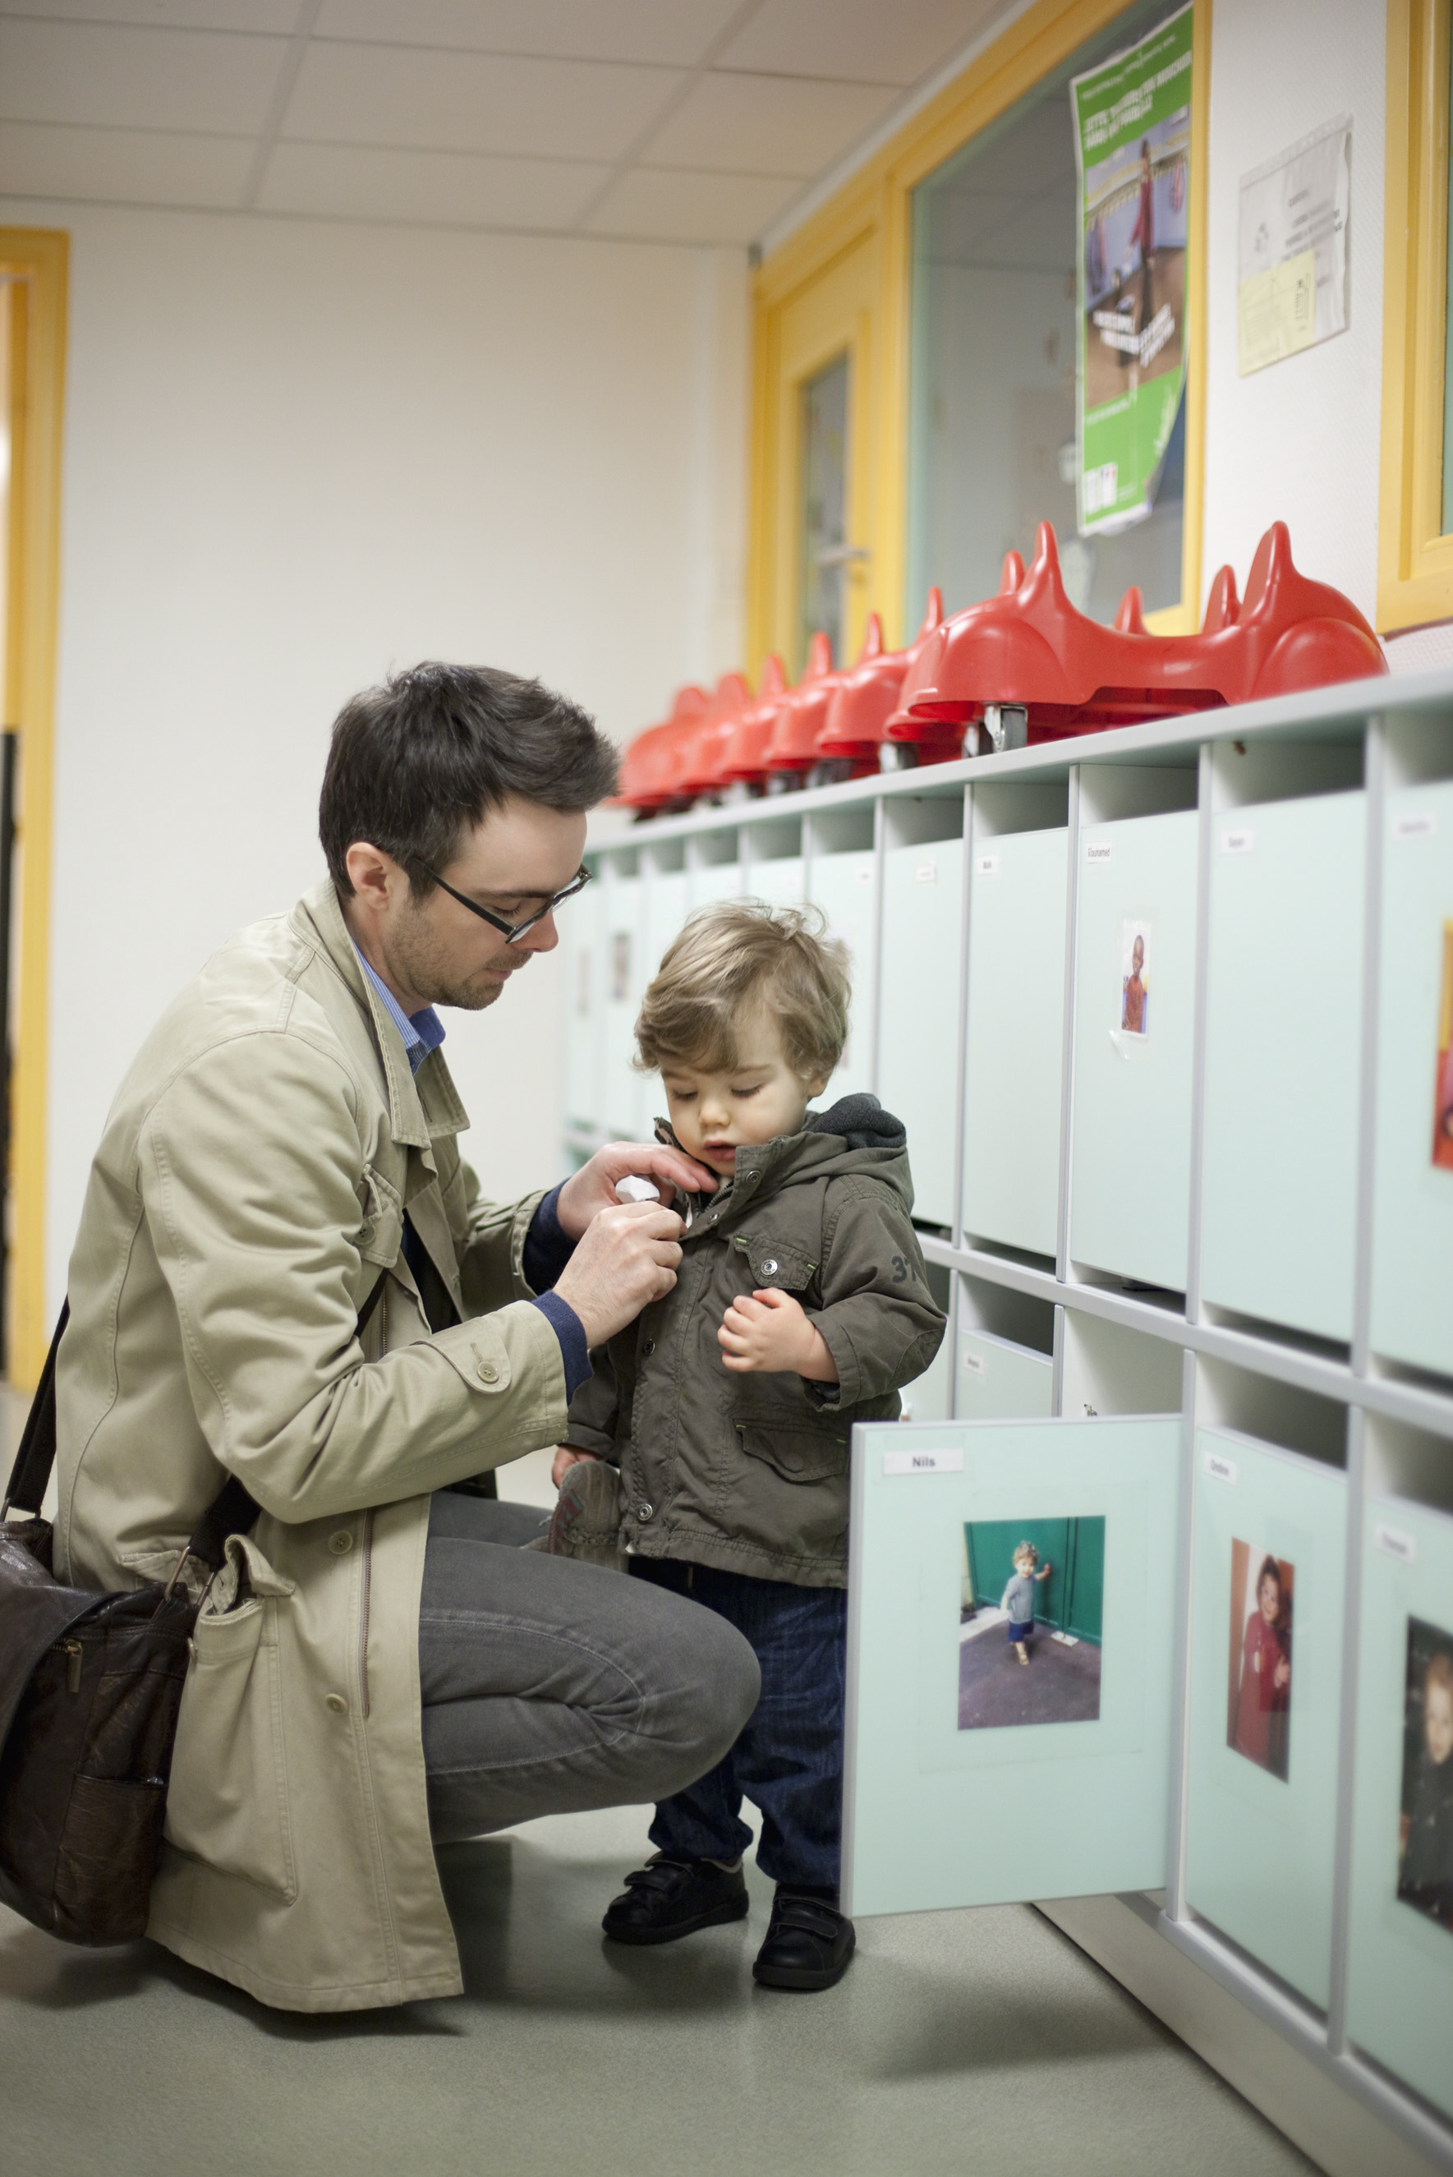


Drøft
Hvilke muligheter og utfordringer har ulike rutinesituasjoner?

Slide 34
Avslutning
Ikke mulig med topp samspillskvalitet hele barnehagedagen
Rutinesituasjonene MÅ gjennomføres og personalet leder disse - potensiale for forbedring?
Gode rutinesituasjoner – godt samspill med alle barn – flere ganger om dagen – mange gylne muligheter som bør utnyttes bevisst
Felles refleksjon og praksis - et godt utgangspunkt
  Bør ikke være personavhengig

